Slide 1
빅데이터 분석 기반 비트코인 가격 예측 모델
재벌집코인아들

Slide 2

Contents
1. 프로젝트 목표 및 개요
2. 진행 계획 및 상황
진행 계획
현재까지의 진행 상황
진행 상황에 따른 결과
3. 설계 방법 / 문제 해결 방법
4. 역할 및 앞으로의 계획

Slide 3
프로젝트 목표 및 개요
프로젝트 명
빅데이터 분석 기반 비트코인 가격 예측 모델
가격 및 지표 데이터를 분석하여 모델을 학습시키고, 가격을 예측
2) 프로젝트 목표
기존 종가, 고가, 저가 등의 가격 데이터가 아닌 투자 시 참고 자료로 쓰이는 보조 지표들을 학습데이터로 둠
지표들을 많이 참고할수록 투자에 도움이 되지만 직접 하나하나 살펴보기엔 한계가 있음
가격 데이터를 학습한 비트코인 예측 모델은 비트코인의 가격의 높은 변동성으로 인해 예측 정확도가 많이 떨어짐
따라서 상당히 많은 지표가 있지만 예측 목표인 비트코인에 적합한 지표들을 추리기 위한 분석작업 실시
이를 통해 높은 변동성으로 손실 스트레스가 큰 비트코인을 보다 안전하게 투자할 수 있도록 돕는 예측 모델을 구현, 현 가격에 따른 상승/하락을 알려줌

Slide 4
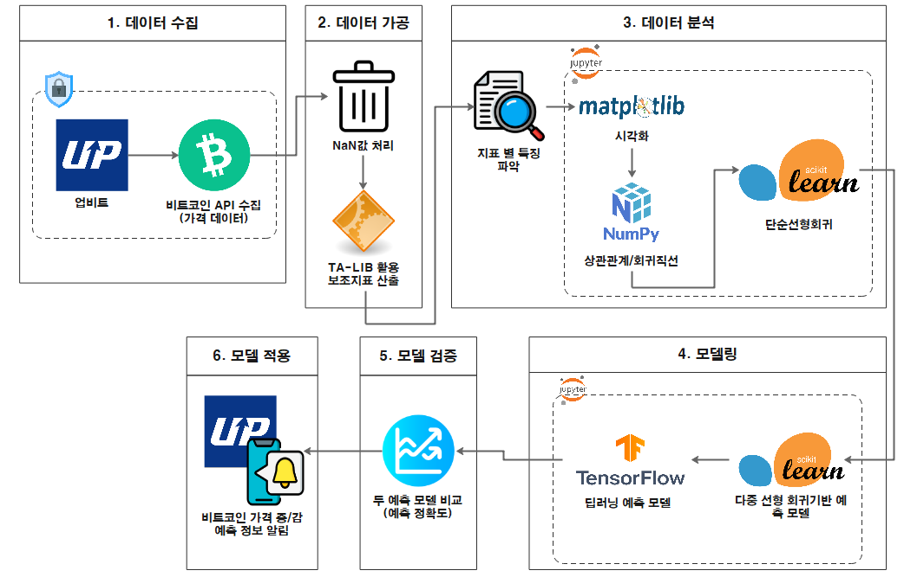
진행 계획 및 상황
1) 진행 계획

Slide 5
진행 계획 및 상황
2) 현재까지의 진행 상황
1. 학습용 데이터 수집
Upbit api로부터 비트코인 가격 데이터 수집
비트코인 가격 데이터 기반 ta-lib 활용해 지표 산출
3. 모델 구현
비교 모델로 사용 될 다중 선형 회귀 모델 구현
딥러닝 기반 모델 구현 및 파라미터 조정
50%
2. 데이터 분석
각 보조지표 별 특징 파악
시각화
상관관계/회귀직선
단순선형회귀

Slide 6
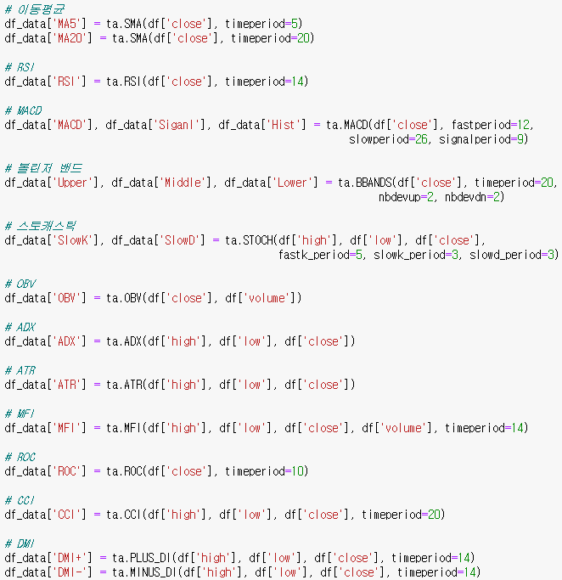
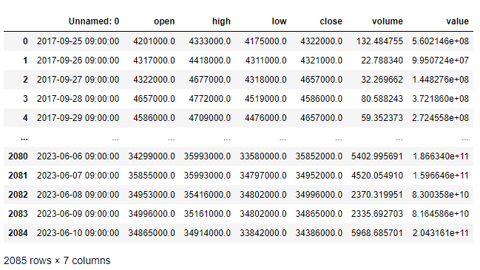
진행 계획 및 상황
3) 진행상황에 따른 결과

Slide 7
진행 계획 및 상황
이동평균 : 가격 분석 시작 시 일반적으로 사용하는 지표, 평균가격을 의미함, 거래량의 추세를 파악할 수 있음
RSI : 일정 기간 동안의 전일 대비 상승 및 하락 변화량의 평균값으로 상태를 판단, 강도에 따른 추세를 파악
MACD : 이동평균을 사용해 추세반전, 모멘텀 이동 및 거래 진입/종료 지점 식별하는 모멘텀 기반 분석 도구, 추세지표에 속함
볼린저 밴드 : 주가와 같은 시계열 데이터의 범위를 설정해 변동성을 파악, 이동평균선을 중심선으로 사용하는 탄력성지표에 속함
스토캐스틱 : 최고가와 최저가 사이에서 현재 가격이 어느 위치에 형성되는 지 알려주는 지표, 탄력성지표에 속함
OBV : 주가가 상승한 일자의 거래량과 하락한 일자의 거래량을 비교해 어느 쪽이 강한지를 나타냄, 거래량지표에 속함
ADX : 주가의 움직임이 전일 범위 위/아래로 벗어났는지 관찰하여 참여자들의 속한 쪽이 매수/매도 인지 파악함, 추세지표에 속함
ATR : 주가의 변동성을 파악해 변동폭을 통해 시장의 리스크를 나타냄, 탄력성지표에 속함
MFI : 일정 기간의 가격 상승/하락을 비교해 거래량을 고려하여 유입 강도 추정, 시장지표에 속함
ROC : 모멘텀의 일종으로 과거 일정 시점의 가격 대비 주가 변동률 나타냄, 추세지표에 속함
CCI : 최근 가격이 일정 기간 평균동안 얼마나 떨어졌는가를 표시해 추세와 강도의 방향을 표시
DMI : 현재 시장의 추세가 유효한 지 확인하는 지표
추세 : 가격의 일정한 방향을 가지는 흐름 / 탄력성 : 가격 변동에 따른 반응 / 거래량 : 거래량에 따른 변화 / 시장 : 시장의 전체적인 움직임 측정

Slide 8
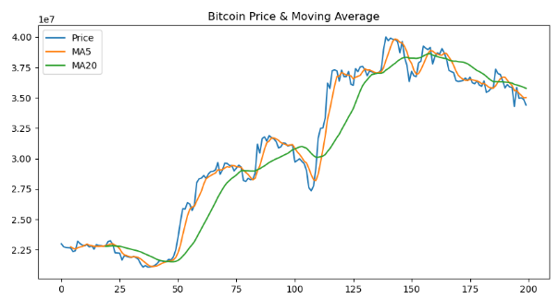
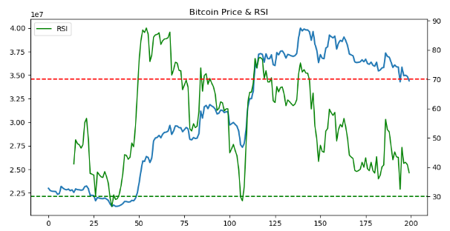
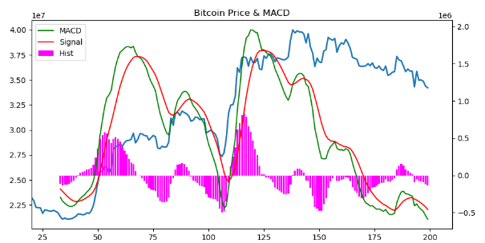
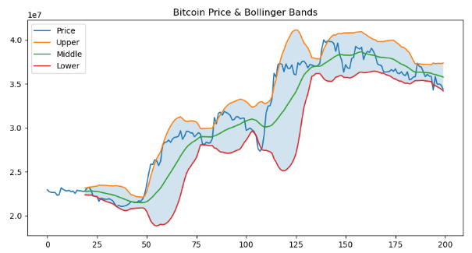
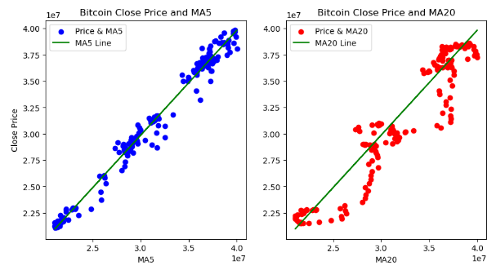
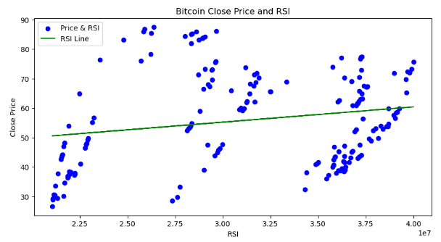
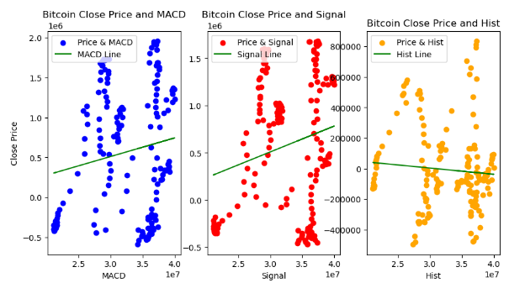
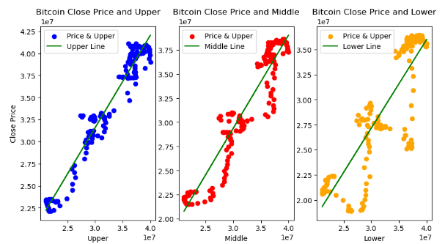
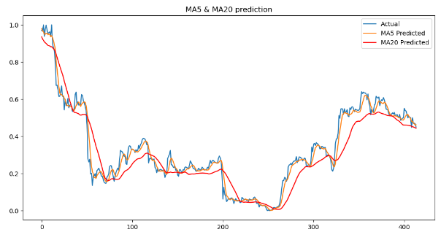
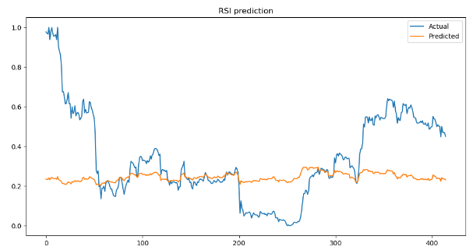
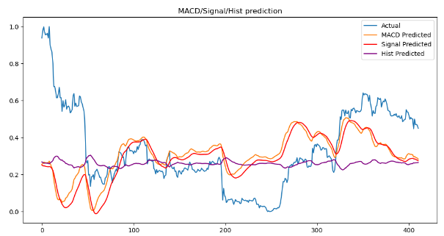
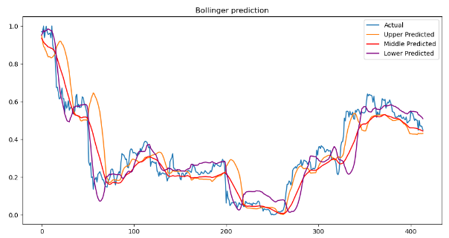
진행 계획 및 상황
 | 이동평균(MA5/MA20) | RSI | MACD(MACD/Signal/Hist) | 볼린저 밴드(Upper/Middle/Lower)
사용변수 | Close | Close | Close | Close
시각화
상관분석 회귀직선
회귀분석

Slide 9
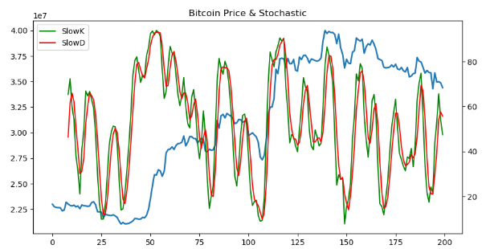
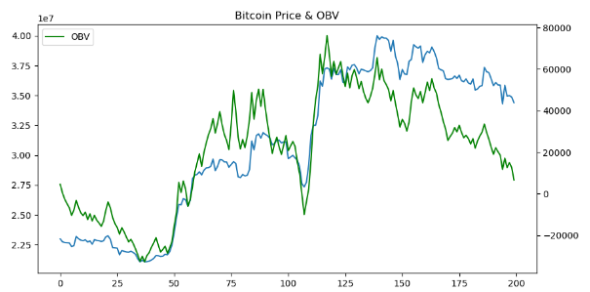
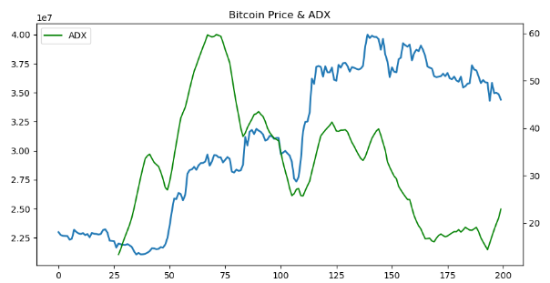
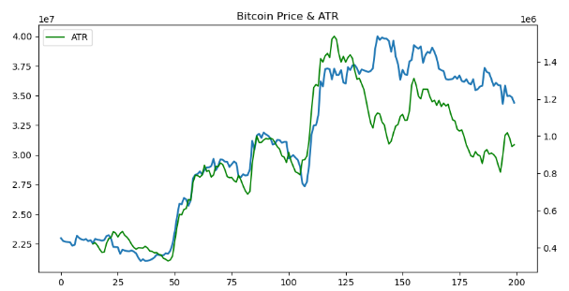
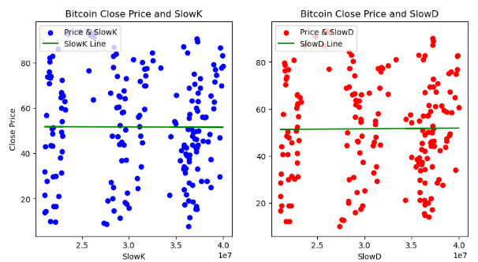
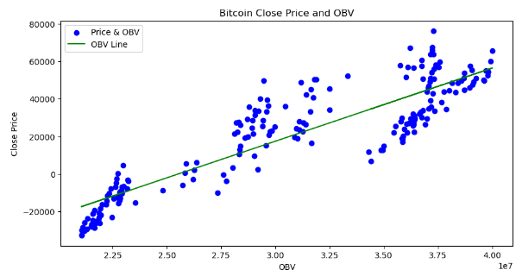
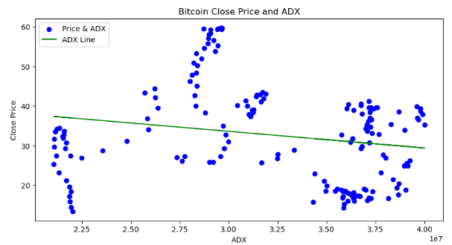
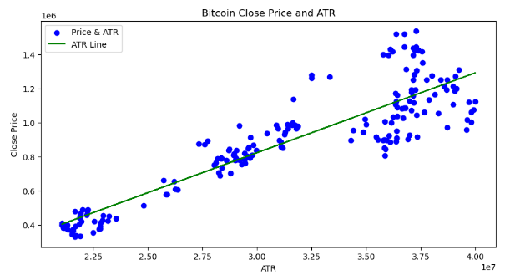
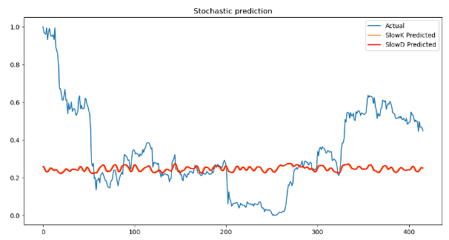
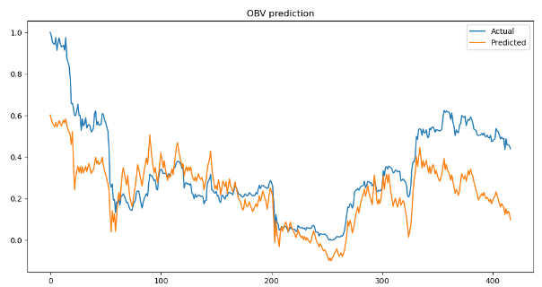
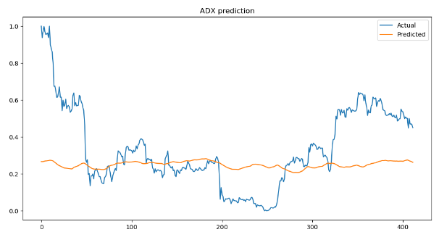
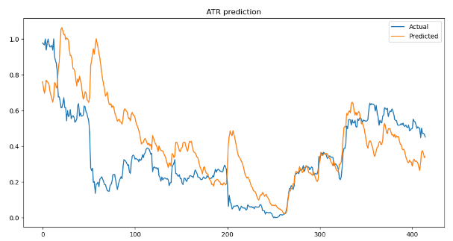
진행 계획 및 상황
 | 스토캐스틱(SlowK/SlowD) | OBV | ADX | ATR
사용변수 | High, Low, Close | Close, Volume | High, Low, Close | High, Low, Close
시각화
상관분석 회귀직선
회귀분석

Slide 10
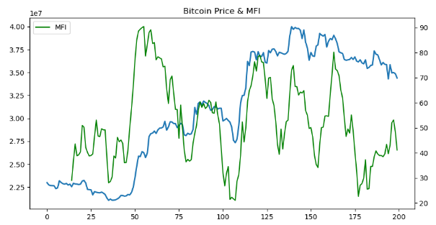
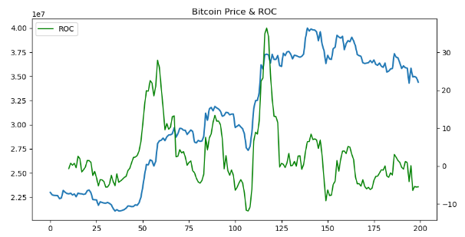
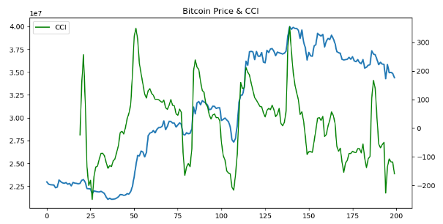
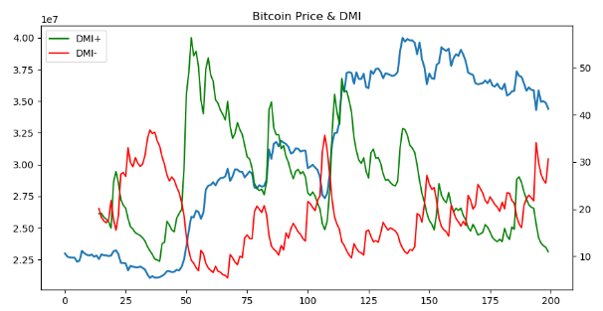
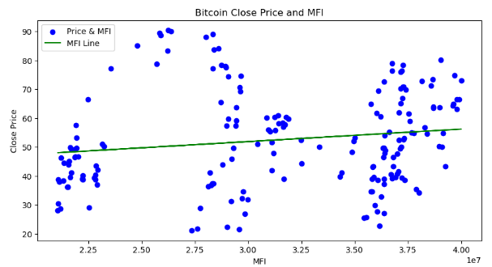
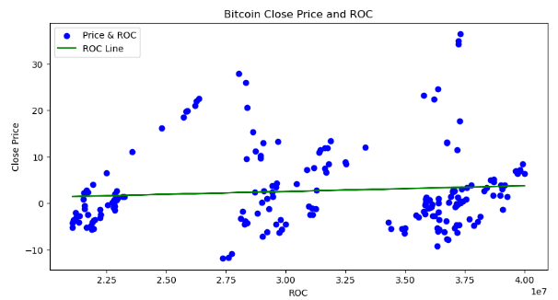
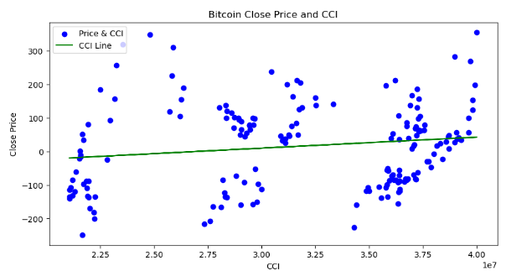
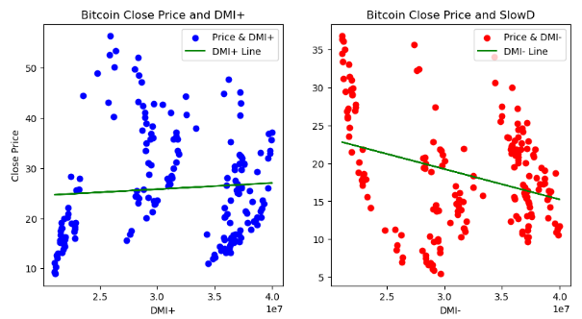
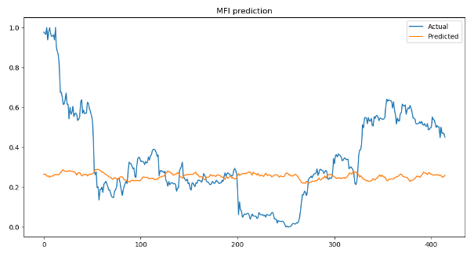
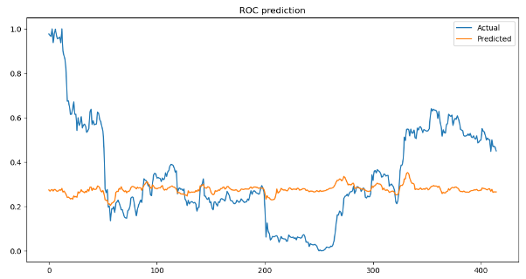
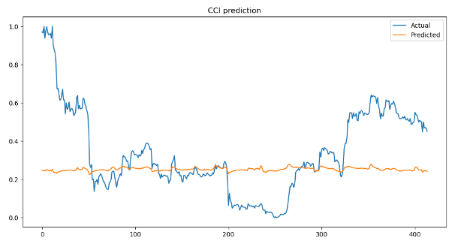
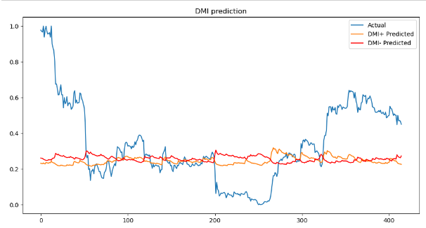
진행 계획 및 상황
 | MFI | ROC | CCI | DMI(+/-)
사용변수 | High, Low, Close, Volume | Close | High, Low, Close | High, Low, Close
시각화
상관분석 회귀직선
회귀분석

Slide 11
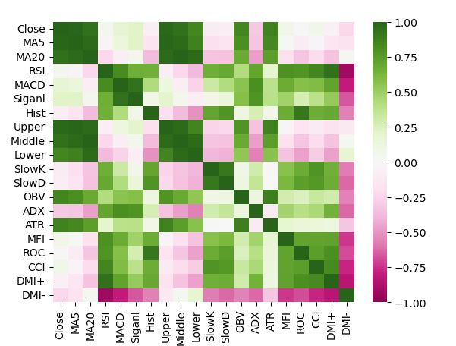
진행 계획 및 상황
종가(Close) 및 지표들 간의 상관분석 결과를 히트맵으로 시각화
초록색에 가까울수록 양의 상관관계 / 분홍색에 가까울수록 음의 상관관계
위의 상관/회귀 분석에서 종가와 가까운 연관성을 보여준 지표들은
서로 다른 지표 간에도 관계성이 높음 (이동평균/볼린저/OBV/ATR)
또한 지표의 특성에 따라 같은 특성에 속하는 지표 간도 관계성이 높음
(ex) RSI – MACD / 실제로 RSI의 단점을 MACD로 보완)

Slide 12
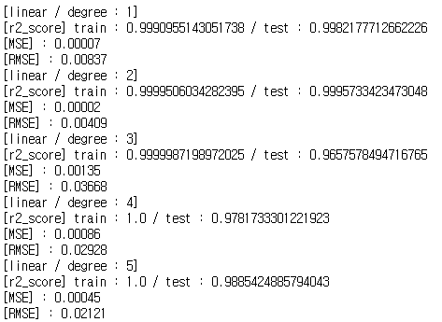
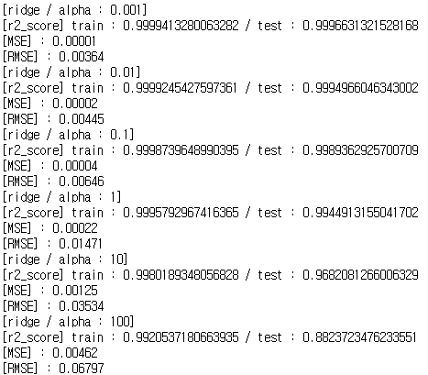
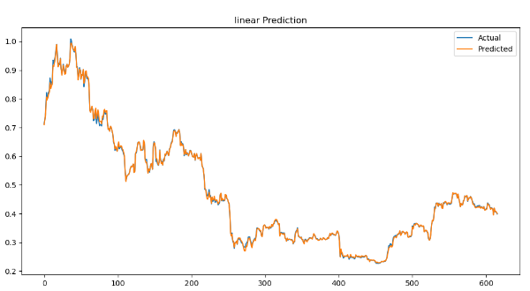
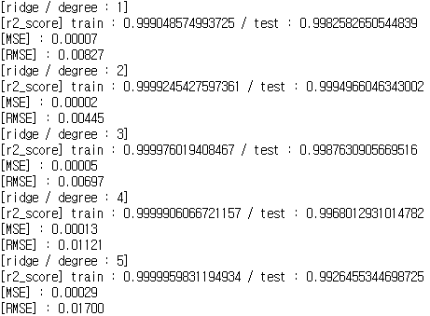
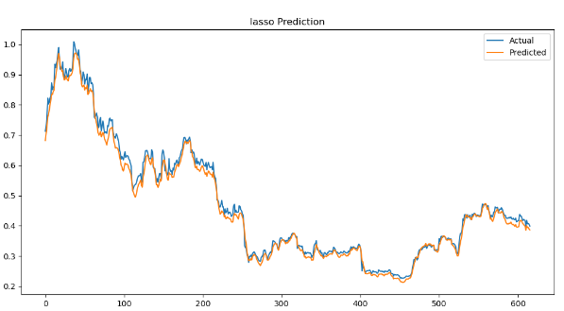
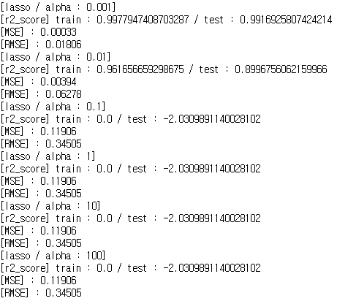
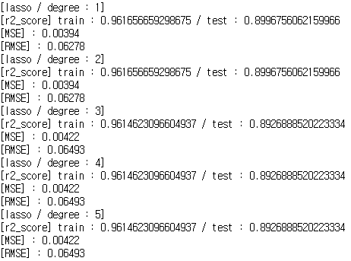
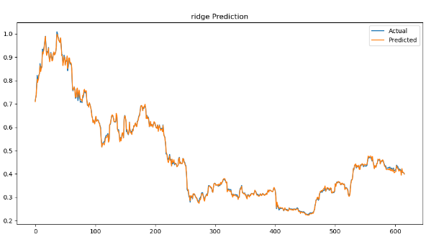
진행 계획 및 상황
Degree값은 2
alpha 값은 ridge는 0.01/lasso는 0.001

Slide 13
설계 방법 / 문제 해결 방법
설계. Python / Jupyter Notebook / TA-Lib / Sklearn / Matplotlib
주요 설계 언어는 Python을 사용, 이는 분석 및 모델 구현 시에 좋은 성능을 보여주기 때문에 채택
IDE에 Jupyter Notebook을 사용, 이는 작업 시 시각적으로 빠르게 확인해 볼 수 있기 때문
주요 지표들을 산출 시에는 TA-Lib이라는 분석 지표 및 도구를 제공하는 Python Library 사용
분석 시에는 다른 인터페이스와 호환이 좋고 간단하게 여러 기법을 사용할 수 있는 Sklearn을 사용
시각화시에는 numpy와 scipy에 기반을 둬 호환성이 좋은 Matplotlib을 사용
문제 및 해결.
데이터 전처리 시 NaN 값 처리 : pandas 기본 내장 함수 중 하나인 dropna()를 이용해 해결
Underfitting : API를 통해 받아올 경우 200일 정도의 데이터만 불러와 학습 시 정확도가 상당히 떨어지는 문제가 있었음, 이는 직접 데이터를 불러올 때 가능한 범위를 임의로 값을 넣어보며 최대로 불러올 수 있는 범위가 어느 정도인지 확인하여 해결
Overfitting : 다중 회귀 모델을 비교모델로 만들 때 train에 대해 너무 똑같이 학습하는 Overfitting 문제가 있을 수 있어 degree 값과 alpha(규제)값을 여러 경우로 돌려보며 가장 나은 경우를 선택하여 해결
학습데이터의 무작위성 : train/test set을 나눌 때 random_state 값을 True로 두니 시계열 데이터의 시간의 흐름의 의미가 무색해 지고 분석 결과가 부정확함, 따라서 shuffle이란 변수를 False두어 데이터를 나눌 때 무작위로 섞이지 않도록 하여 해결

Slide 14
역할 및 앞으로의 계획
역할.
김희섭 : 데이터 수집 및 전처리, 분석작업, 모델링
강현욱 : 지표 별 특징 분석, 모델링
앞으로의 계획.
분석 결과 기반 딥러닝을 통해 예측 모델 제작
LSTM / GRU로 주로 학습시킬 예정
먼저 모든 지표들을 feature로 두고 학습 / 이후 분석 결과를 바탕으로 여러 조합을 통해 가장 예측력이 뛰어난 모델 결정
추후, 진행상황에 따라 다른 feature들을 추가 학습(Aroon, NVI, SONAR, PVO, Forece Index 등) / 다른 가상화폐에도 적용
예측 값을 바탕으로 다음날 종가의 상승/하락폭을 가능성(%)으로 알림
새로운 보조지표라는 측면으로도 활용 가능
추가적인 학습을 통한 성능 향상의 가능성은 무궁무진함

Slide 15


